Slide 1
ネットde顧問
＜ネットde台帳・ネットde就業＞
【総合（管理者・総務・シフト担当者・社員）マニュアル】
作成 2015/11
最終改訂 2024/6
※システム会社のマニュアルを参考に、出口事務所が作成したものです。
ただし、システムは常に開発・更新されておりますので、最新のマニュアルはシステム会社のマニュアルをご参照ください。
こちらのマニュアルを参考に、貴社オリジナルのマニュアルの作成を推奨いたします。

Slide 2
目次
・注意点
◆セキュリティ（２要素認証）（勤怠管理メニュー構成 ）
◆入社設定（勤怠システム利用開始の流れ等）
【社員登録】 担当者：
【初期設定】 担当者：
【有休設定】 担当者：
◆退社設定（勤怠システム利用停止の流れ等）
【退社登録】 担当者：
【停止設定】 担当者：
◆シフト登録（毎月／変更時） 担当者：
◆承認（毎月） 担当者：
【補足】締め作業後の勤怠確認
◆変更設定（随時） 担当者：
◆最終承認済みの届出を削除する方法 担当者：
◆社員（随時）
【社員打刻】
【社員届出】
【社員確認】

Slide 3
注意点
社会保険労務士法人出口事務所（社労士事務所）は株式会社エムケイシステム（システム会社）が運営する「ネット de 顧問」等の利用規約に基づき、利用者である企業に提供いたします。
システム会社は特定個人情報を含む電子データは取り扱いませんので、企業から直接システム会社に問い合わせすることはできません。社労士事務所を通じて、システム会社へのご連絡となりますこと、また、社労士事務所との契約終了以降は利用することができませんのでご注意ください。システム会社では可能な限りのセキュリティ対策のもとサービスを提供しておりますが、貴社のセキュリティ対策としても、データの定期的なダウンロード（バックアップ）等を行っていただくことをお勧めいたします。その他詳細は、「ネット de 顧問」利用規約※をご参照ください。
※利用規約の保存場所：社労士事務所HP_会員専用ページ_システムレンタルの企業様向けの資料_システム利用規約
株式会社エムケイシステム
（システム会社）
契約
社会保険労務士法人出口事務所
（社労士事務所）
契約
利用者（企業）

Slide 4
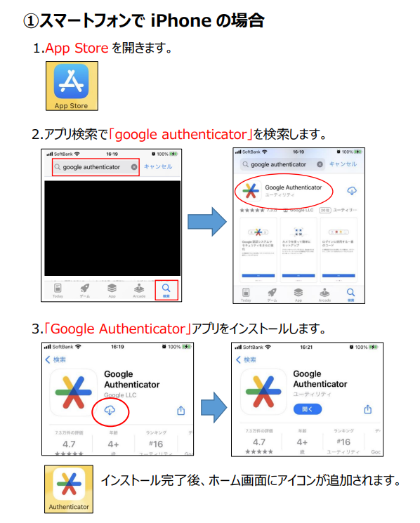
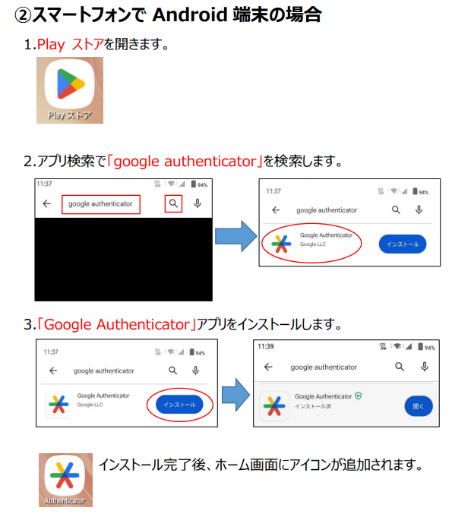
セキュリティ（２要素認証）
２要素認証とは、ログイン時に 2 つの要素を用いて認証をする仕組みです。ID とパスワード以外の要素を認証に用いることで第三者によるなりすましを防げる可能性を高めることができます。
２要素認証でのログインが就業打刻・明細書閲覧等の一部を除き必須となります。なお、
社員（一般の権限）の方がご自身の給与明細を閲覧する場合には２要素認証なしにてご使用いただけますが、その他の機能は、２要素認証でログイン後に使用可能となりますので、管理者の方は必ず２要素認証を設定くださいますよう、お願いいたします。
なお、２要素認証をパソコンでするのか、スマートフォンでするのかにより異なりますので、以下の資料をご参照ください。
参照：
■ネットde顧問 2要素認証導入のご案内
■ネットde顧問 2要素認証初期設定手順書
■ネットde顧問 利用マニュアル
２要素認証についてのよくあるご質問はこちら

Slide 5
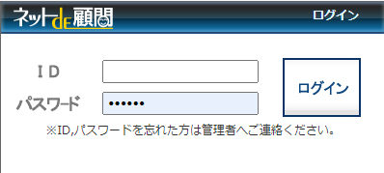
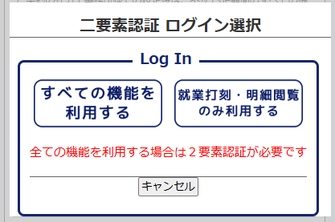
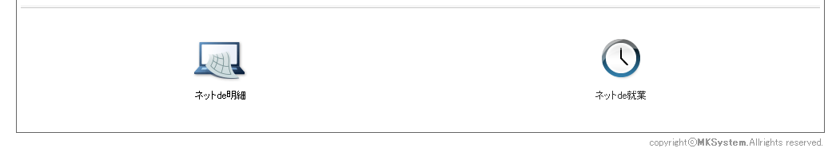
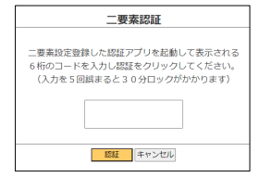
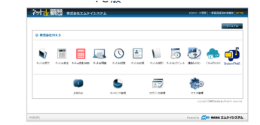
セキュリティ（２要素認証）
ログイン
IDとパスワード入力
下記サイトに、ネットde顧問用ログインIDとパスワードを入力後、右側の「ログイン」をクリック
http://www1.shalom-house.jp/komon/ login.aspx
ログイン後2要素認証ログイン選択画面に遷移します。
就業打刻・明細閲覧のみ利用する場合は２要素認証は不要です
「すべての機能を利用する」場合は2要素認証が必要です
※パスワードを忘れてしまった場合には管理者にお問合せください。

Slide 6
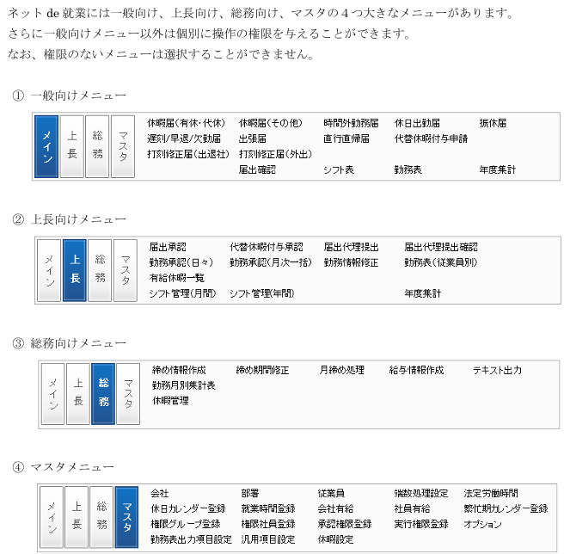
セキュリティ（勤怠管理メニュー構成 ）

Slide 7
◆入社設定（勤怠システム利用開始の流れ等）
貴 社 |  | 出口事務所
ネットde台帳 | ネットde就業
≪入社数日前≫
数日中
【社員登録】
（従業員コード・従業員氏名、入社年月日等）を登録
【社員連絡】
入社連絡票にて連絡（従業員氏名、入社年月日等）を登録
勤怠システムに従業員を登録
※【社員登録】
（従業員コード・従業員氏名、入社年月日等）を登録
・導入後１か月（サポート有）
・それ以降（サポート無）サポートが必要な場合は別途御見積もりいたします。
※システムの不具合等につきましてはシステム会社に報告いたしますので弊事務所にご連絡ください。
【初期設定】
①ID発行
②ライセンス設定
③従業員就業情報登録
★部署設定
★個人設定
※入社前に情報が集まらない場合などすぐに勤怠システムを利用したい場合は、直接、従業員登録することも可能です。ただし、運用ルールは担当者にご相談ください。
≪入社≫
勤怠システム利用開始

Slide 8

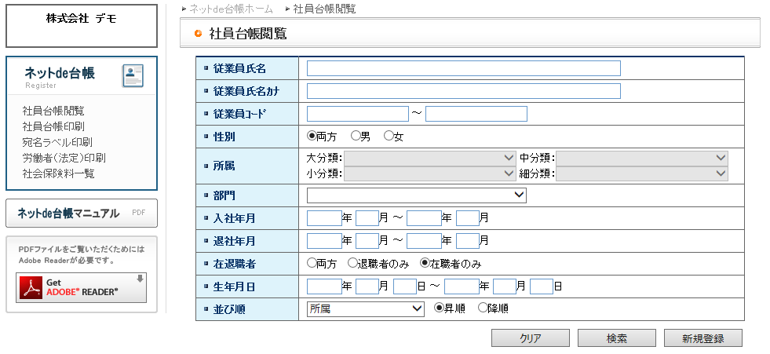
【社員登録】
１）「ネットde台帳」のアイコン をクリックすると、社員台帳閲覧画面が表示されます。
２） ≪新規登録≫をクリックします。

Slide 9
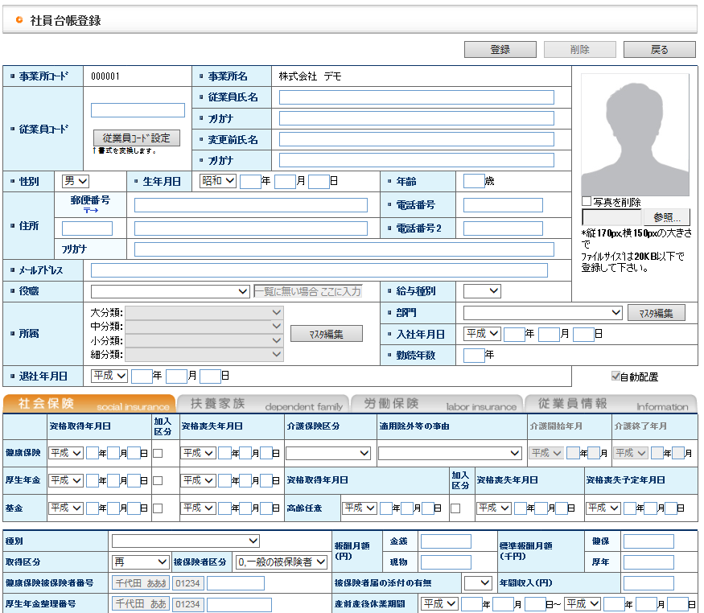
【社員登録】
3）社員台帳登録画面で、社員情報を入力し、≪登録≫をクリックすることで、ネットde台帳内に社員が登録されます。
※勤怠システム（ネットde就業）を利用する場合は最低限「従業員コード（*1）」「従業員氏名」「入社年月日」の登録は必要です。
（*1）従業員コードの入力方法
①従業員コード入力
②従業員コード設定タブをクリック【書式を変換します】

Slide 10
【初期設定】
① ID発行
１）「ログインID管理」のアイコン をクリックすると、ログインID管理のトップ画面が表示されます。
２） 従業員を選択し、≪ログインID発行≫をクリックします。

Slide 11
【初期設定】
3）確認画面で、従業員の権限を選択して≪確定≫をクリックすることで、
ログインIDの発行処理が実行されます。
ご注意ください！！
通常の従業員の場合は「一般」となります。
４）ログインID発行処理完了後、印刷確認画面に切り替わります。
ユーザ登録書などを印刷したい場合はそのまま印刷することができます。

Slide 12
【初期設定】
② ライセンス設定
１）「ライセンス管理」のアイコン をクリックすると、ライセンス管理のトップ画面が表示されます。
２） ライセンス使用状況一覧で≪使用者選択≫をクリックします。（ライセンス毎に行ってください）

Slide 13
【初期設定】
3）従業員を選択し、≪使用≫をクリックします。

Slide 14

【初期設定】
③ 従業員就業情報登録
★部署設定
１） 「ネットde就業」のアイコン をクリックすると、ネットde就業のトップ画面が表示されます。
２） マスタメニューの≪従業員≫をクリックします。
２） ≪新規登録≫をクリックします。

Slide 15
【初期設定】
３） 部署の設定されていない従業員一覧が出てきます。
従業員を選択し、登録部署を選択・登録します。

Slide 16
【初期設定】
★個人設定
１） マスタメニューの≪従業員≫ →従業員の部署・従業員名を選択し、≪表示≫をクリックします。
（１人ずつ行って下さい）
２） 「雇用形態」「従業員区分」を設定した後、≪登録≫をクリックします。
年次有給情報と紐付いています。

Slide 17
◆有休設定（入社時）
（1）初期設定
「マスタ」タブ>>会社/社員有給
（2）編集
「総務」タブ>>休暇管理
※一斉付与の場合（法定付与の場合は自動）
（3）確認
「上長」タブ>>有給休暇一覧

Slide 18
◆退社設定（勤怠システム利用停止の流れ等）
貴 社 |  | 出口事務所 （社労夢）
ネットde台帳 | 勤怠システム（ネットde就業）
≪退社後≫
・導入後１か月（サポート有）
・それ以降（サポート無）サポートが必要な場合は別途御見積もりいたします。
※システムの不具合等につきましてはシステム会社に報告いたしますので弊事務所にご連絡ください。
【退社登録】
（退社年月日）の入力
【勤怠システムの停止設定】
①従業員就業情報登録
★個人設定
≪退社 数か月後≫
②ID無効化
③ライセンス利用停止
勤怠システム利用停止

Slide 19
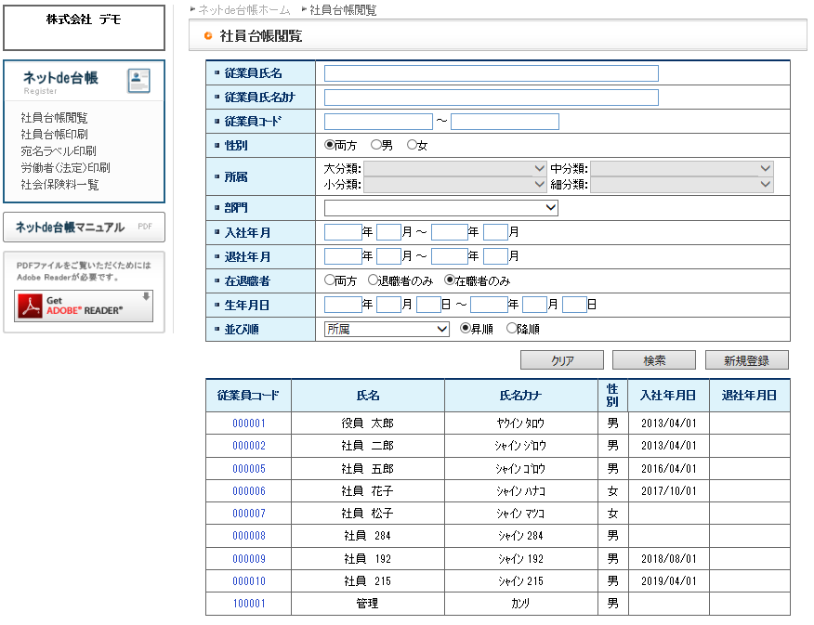
【退社登録】
１）「ネットde台帳」のアイコン をクリックすると、社員台帳閲覧画面が表示されます。
２） ≪検索≫をクリックし、対象者の≪従業員コード≫をクリックします。

Slide 20
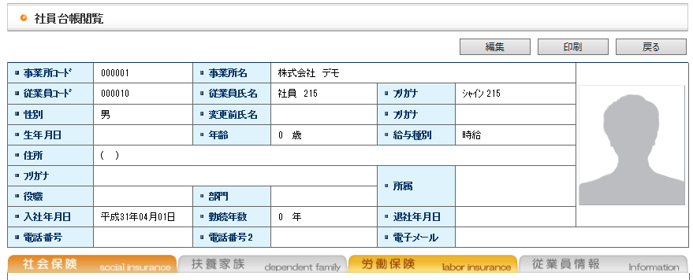
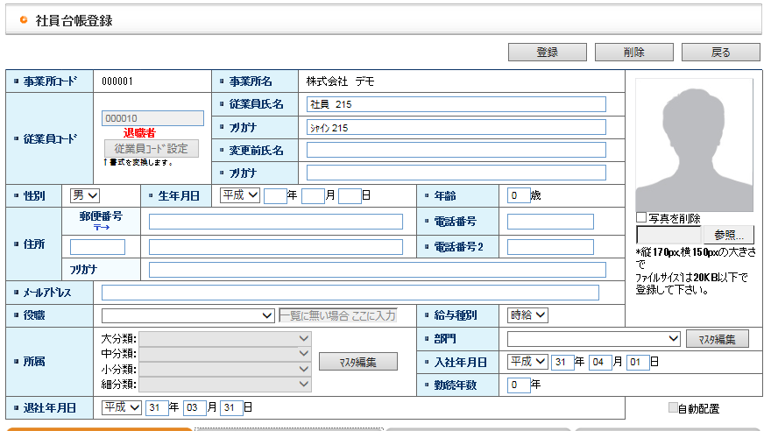
【退社登録】
3）社員台帳閲覧画面で、≪編集≫をクリックすることで、ネットde台帳内の情報を編集することができます。
4）社員台帳登録画面にて≪退社年月日≫を入力し、 ≪登録≫をクリックしてください。

Slide 21
【停止設定】
① 従業員就業情報登録･･･≪退社後≫
★個人設定
１） 「ネットde就業」のアイコン をクリックすると、ネットde就業のトップ画面が表示されます。
２） マスタメニューの≪従業員≫をクリック後、部署・従業員を選択し、≪表示≫をクリックします。
（１人ずつ行って下さい）
２） 「雇用状態」を「退職」に変更した後、≪登録≫をクリックします。

Slide 22
【停止設定】
② ID無効化･･･≪退社 数か月後≫
１）従業員を選択し、≪権限変更≫クリックします。
ご注意ください！！
≪ログインID削除≫は、個人データが全て削除となります。

Slide 23
【停止設定】
２）確認画面で、従業員の権限を「無効」を選択し、≪確定≫をクリックします。
「無効」で登録した場合、ご本人がシステムにログインできなくなります。
退職後すぐに変更してしまうと、ご本人が最終の給与明細を見ることができなくなってしまいますので、ご注意ください。

Slide 24
【停止設定】
③ ライセンス利用停止･･･≪退社 数か月後（②と同じタイミング）≫
１） ライセンス使用状況一覧で≪使用者選択≫をクリックします。（ライセンス毎に行ってください）
２） 従業員を選択し、≪解除≫をクリックします。
ライセンスの人数が 変更されます

Slide 25

◆シフト登録（毎月／毎年／変更時）
※シフト制の場合は毎月業務
（1）休日カレンダー登録
「マスタ」タブ>>休日カレンダー登録
（会社/部署/従業員）
（2）シフト管理
「上長」タブ>>シフト管理（月間/年間）
※推奨は就業時間、休日が日々異なる場合

Slide 26
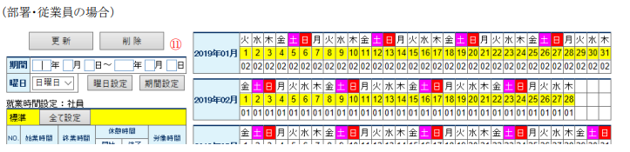
◆シフト登録（毎月／毎年／変更時）
（1）シフト管理（年間）
①休日カレンダー登録
②就業時間登録
参考：ネット de 就業 上長向け操作マニュアル

Slide 27
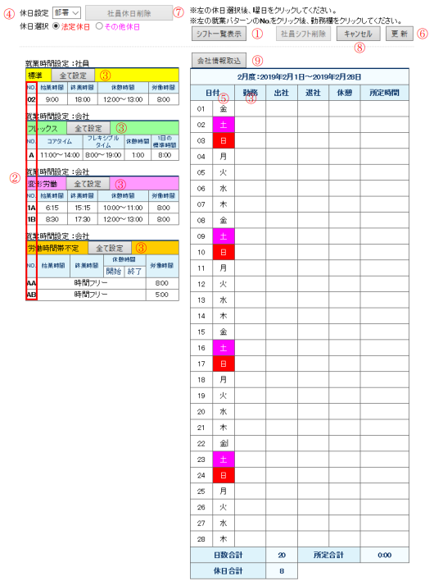
◆シフト登録（毎月／毎年／変更時）
（2）シフト管理（月間）
①休日カレンダー登録
②就業時間登録
（操作例）
①休日登録（法定休日/法定外休日）
②就業時間登録（最も多い就業時間）
③就業時間登録（残りの就業時間）
参考：ネット de 就業 上長向け操作マニュアル

Slide 28
◆承認（毎月）
（1）届出承認
「上長」タブ>>届出承認
（2）勤務承認
「上長」タブ>>勤務承認（日々/月次一括）
（3）締め作業
「総務」タブ>>月締め処理
※新入社員については「締め情報作成」にて登録

Slide 29
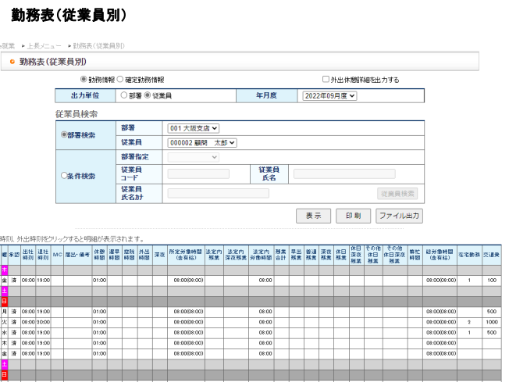
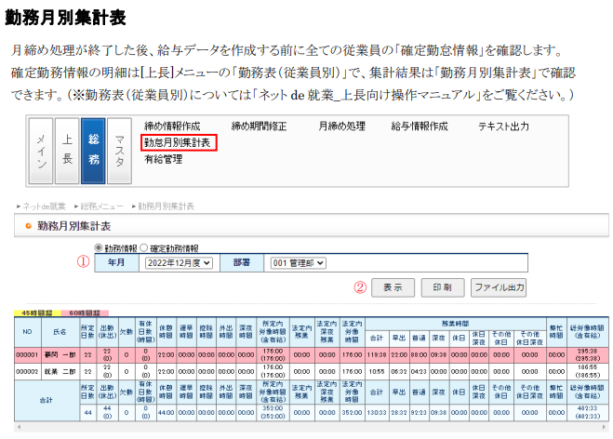
◆【補足】締め作業後の勤怠確認
（方法1）勤務表（従業員別）
「上長」タブ>>勤務表（従業員別）
（方法2）勤務月別集計表
「総務」タブ>>勤務月別集計表
※締め作業後に出力する場合は「確定勤務情報」を選択

Slide 30
◆変更設定（随時）
制度変更時等
「上長/総務/マスタ」タブより設定変更
【例】
・入社時の年次有給休暇設定（一斉付与の場合）
・部署の追加/変更
・権限（グループ/社員）の追加/変更
・就業時間の追加/変更 etc.

Slide 31
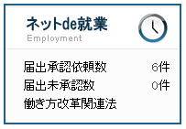
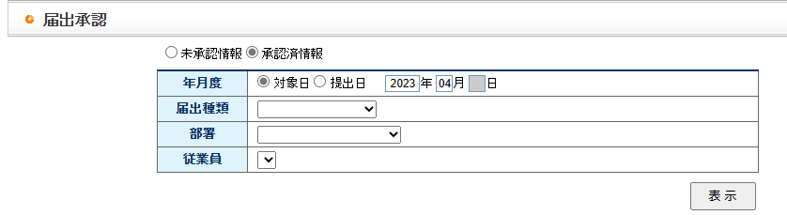
◆最終承認済みの届出を削除する方法
（1）届出承認依頼数をクリック
トップ画面の左側の「届出承認依頼数」をクリック
（2）届出承認画面から削除を選択
「承認済情報」「年月度」を選択し、表示ボタンをクリック

Slide 32
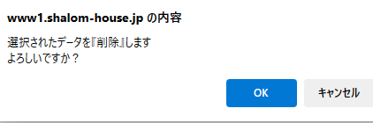
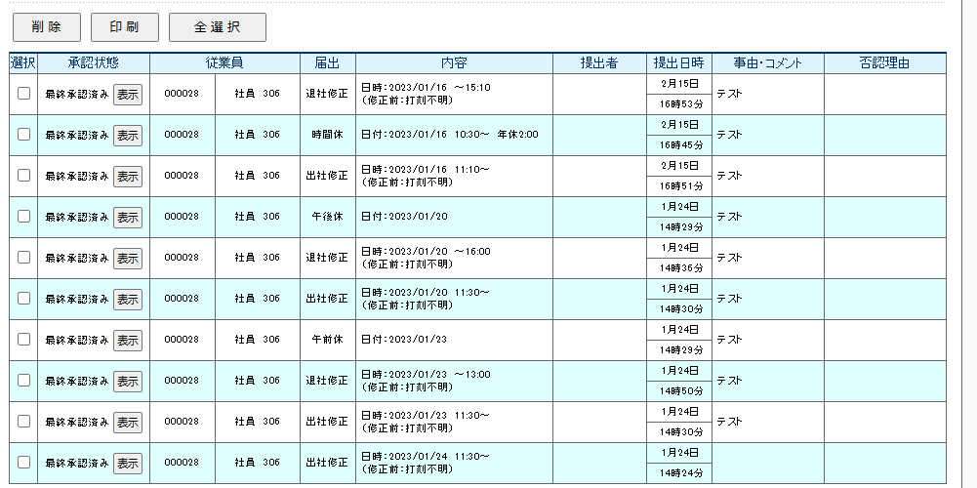
◆最終承認済みの届出を削除する方法
（3）削除ボタンをクリック
削除したい届出を選択し、「削除」ボタンをクリックすることで選択した届出が削除されます。※残日数等もクリアされます。

Slide 33
◆社員（随時）
ログイン
IDとパスワード入力
下記サイトに、ネットde顧問用ログインIDとパスワードを入力後右側の「ログイン」をクリック
http://www1.shalom-house.jp/komon/ login.aspx
ログイン後2要素認証ログイン選択画面に遷移しますので、
「就業打刻・明細閲覧のみ利用する」を選択してください。
ネットde明細/ネットde就業のアイコンに遷移します。
※パスワードを忘れてしまった場合には管理者にお問合せください。
※「就業打刻・明細閲覧届出」以外の機能を利用する場合は、2要素認証が必要です。

Slide 34
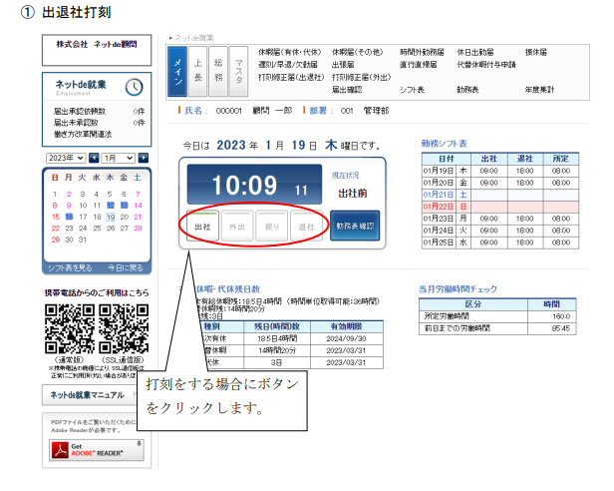
【社員打刻】
打刻
出退社する際は丸で囲まれたボタンをクリック
※勤務時間は「勤務シフト表」より確認可能

Slide 35
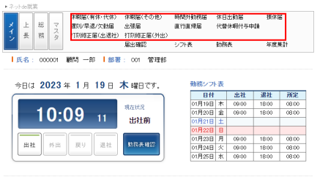
【社員届出】
届出の種類
四角で囲まれた中から適宜選択し申請する

Slide 36
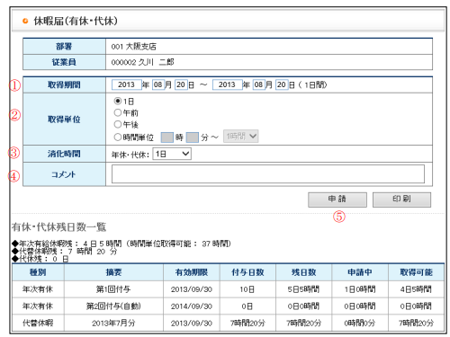
【社員届出】
具体例：有給休暇または代休を取得したい場合
「休暇届（有給・代休）」から申請
① 休暇取得期間を入力
② 取得単位を選択㊟
③ 年休・代休の有無を選択
④ 理由を記入
⑤ 申請
㊟取得単位例
・代休
・午前（午後）休
・１日
・〇時間

Slide 37
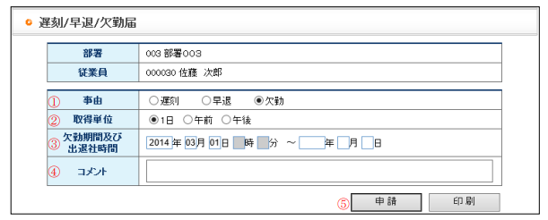
【社員届出】
具体例：遅早・欠勤した場合
「遅刻/早退/欠勤届」から申請
① 事由を選択
② 取得単位を選択（欠勤のとき）
③ 該当日時（期間）を入力
④ 理由を記入
⑤ 申請
欠勤/遅刻/早退の際は必ず申請してください

Slide 38
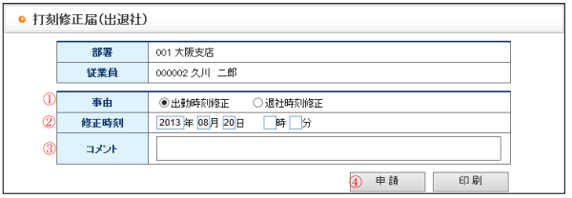
【社員届出】
具体例：出勤・退勤の打刻を忘れた場合
「打刻修正届（出退社）」から申請
① 修正対象を選択
② 実際の日時を入力
③ 理由を記入
④ 申請
※その他届出も理由や対象日時等必要事項を記入して申請

Slide 39
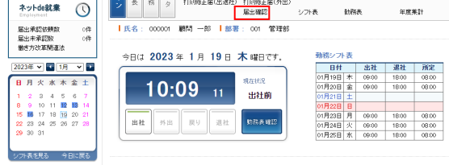
【社員確認】
届出の確認ができます
「届出確認」又は「届出未承認数」から確認
シフト表・勤務表・年度集計の確認ができます
「シフト表」「勤務表」「年度集計」から確認
打刻忘れ、申請忘れはありませんか？
この勤怠情報を基に給与計算しますので、必ず期限までに最終確認をしてください。

Slide 40
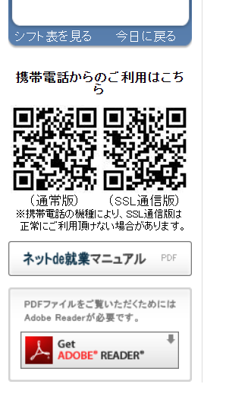
詳細は、【ネットde顧問】画面の
「ネットde就業マニュアル」をご覧下さい。
・就業管理操作マニュアル
・上長向け操作マニュアル
・総務向け操作マニュアル
・スマホ版操作マニュアル
・一般社員向け操作マニュアル etc.

